Slide 1
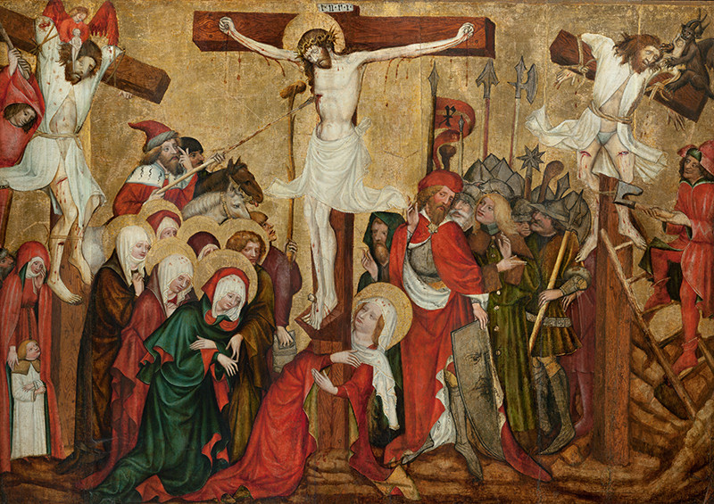

Slide 2
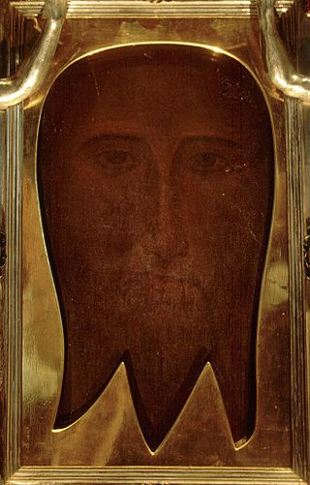
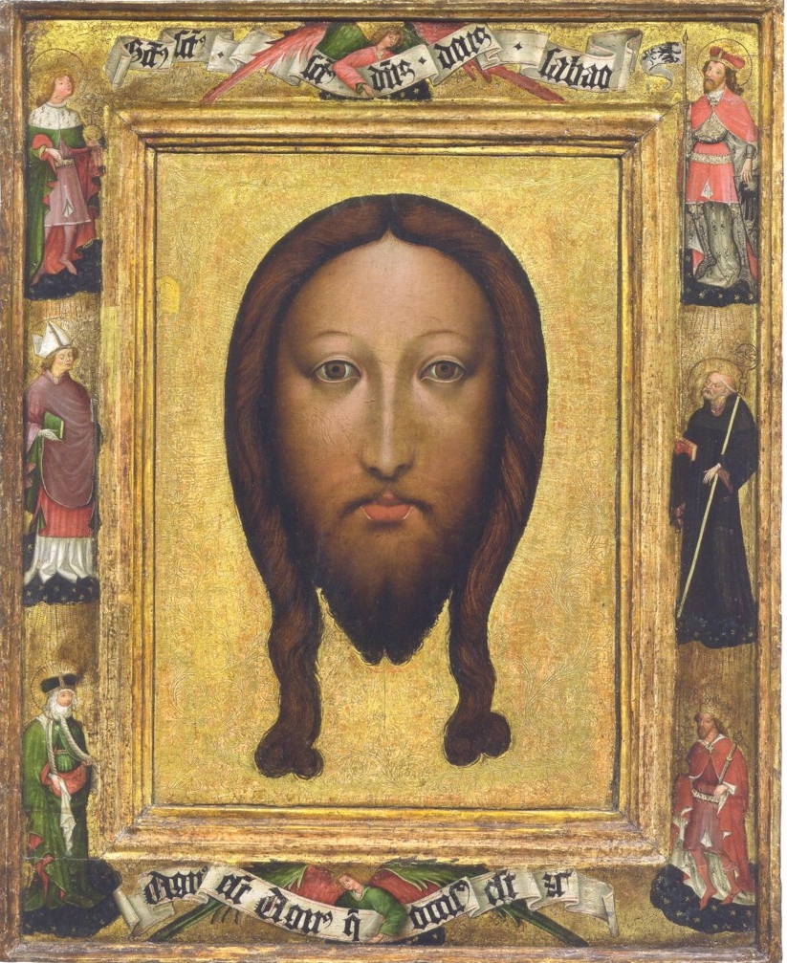
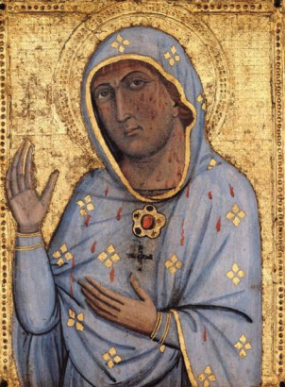
Acheiropoietoi
Panna Marie Aracoeli
Mandylion
Veraikon

Slide 3
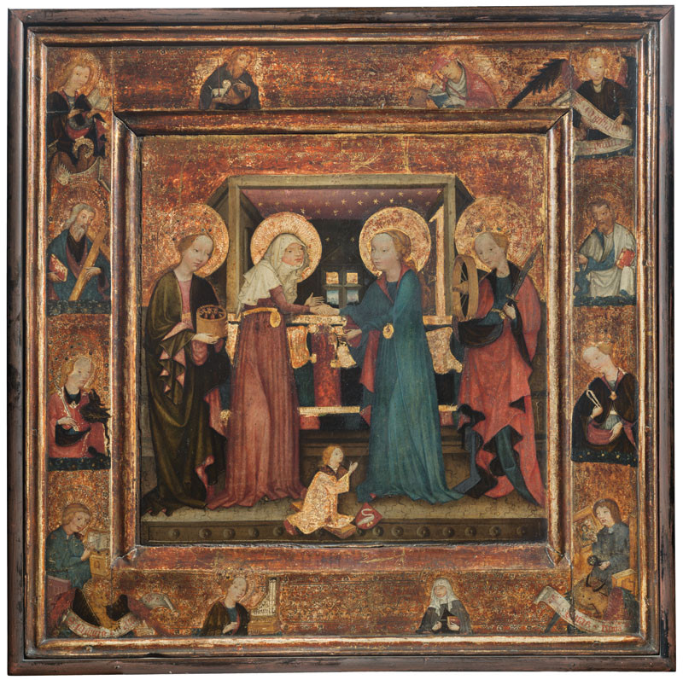
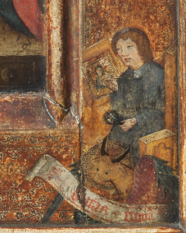
Sv. Lukáš maluje Pannu Marii

Slide 4
SVĚTCI A SVĚTICE

Slide 5
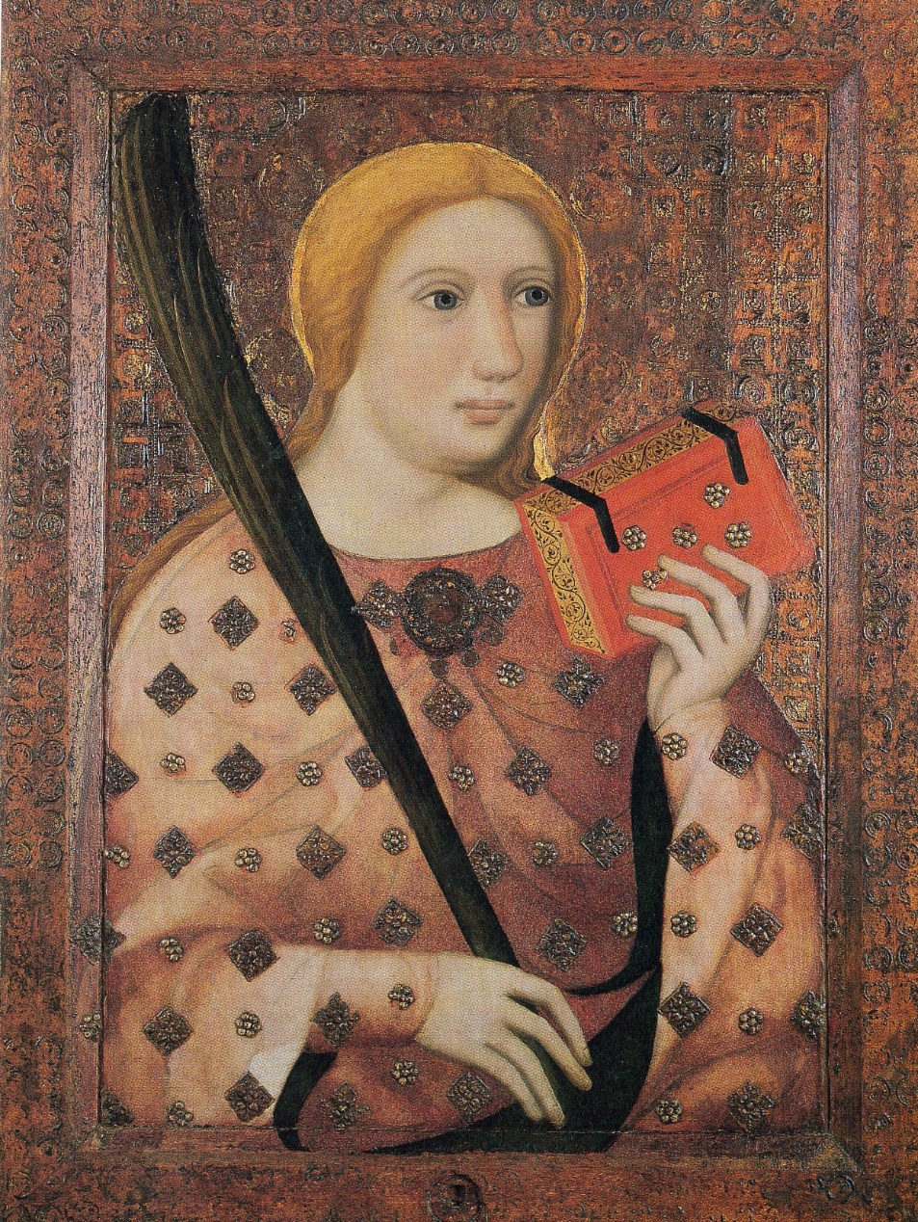
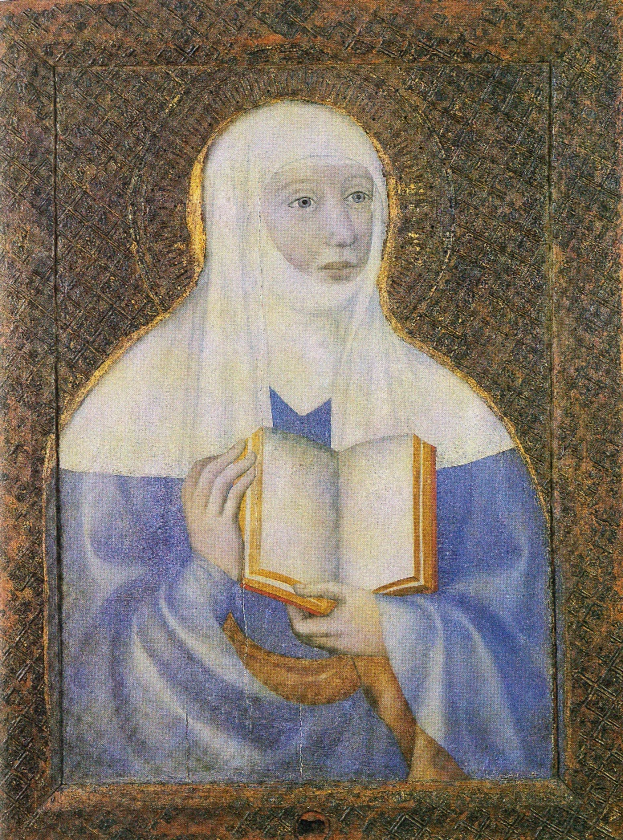
panna
vdova

Slide 6
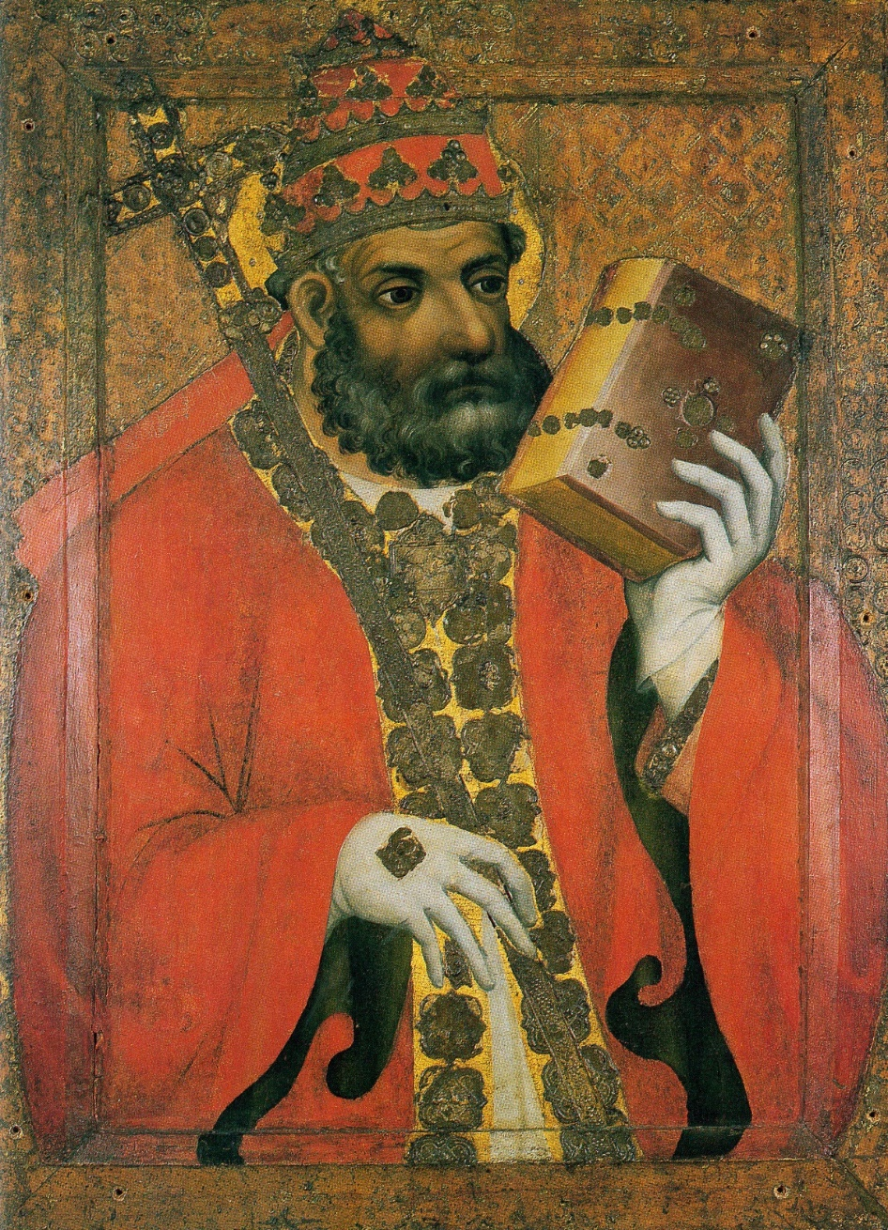
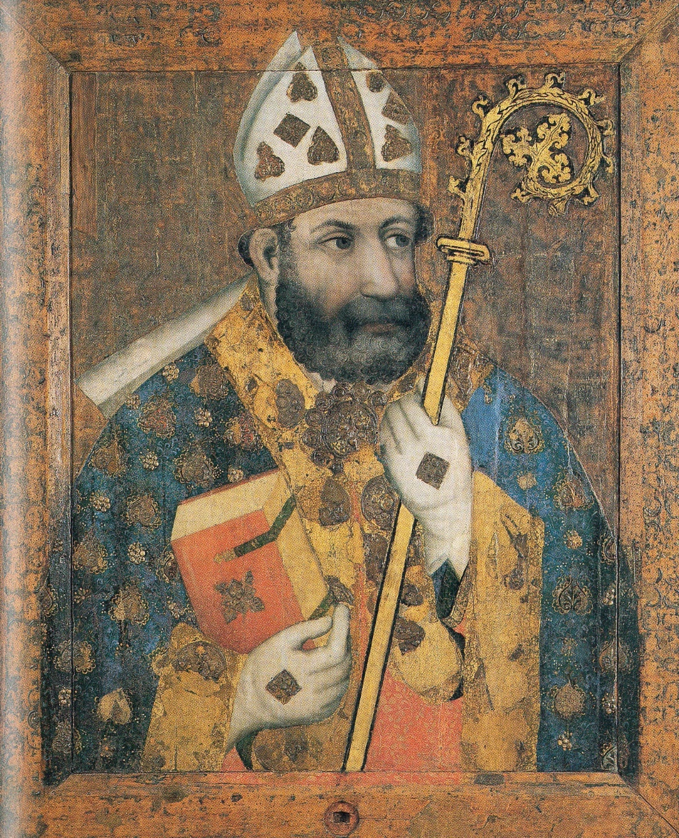
papež
biskup

Slide 7
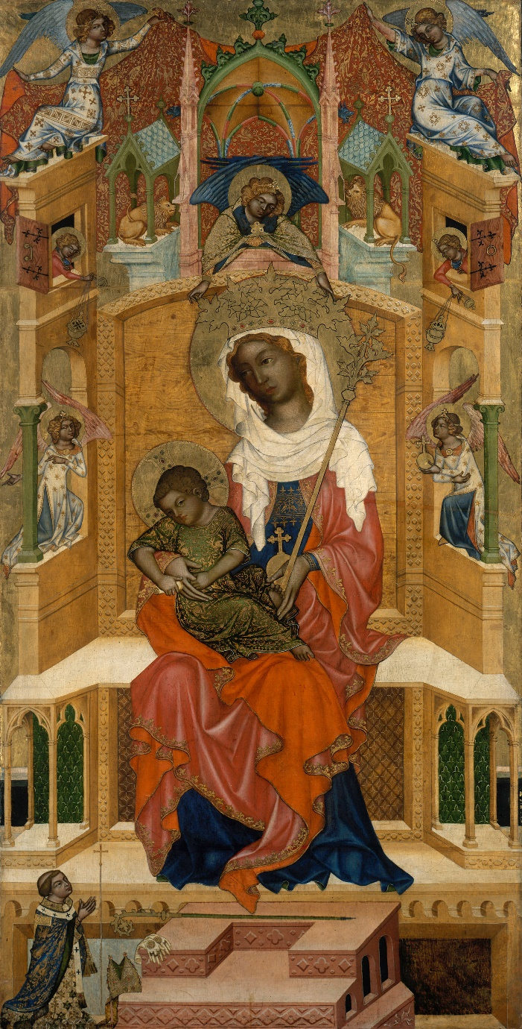

arcibiskup

Slide 8
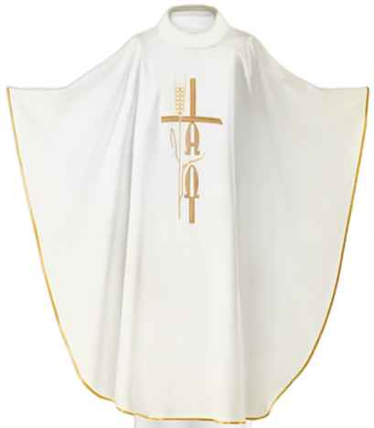
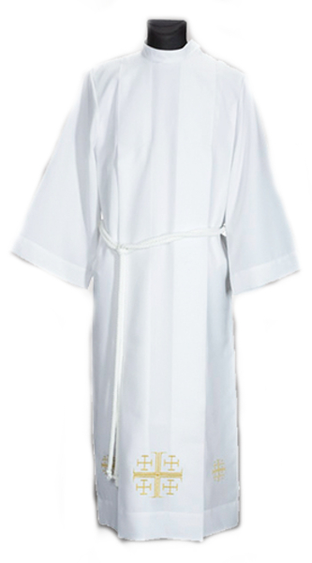
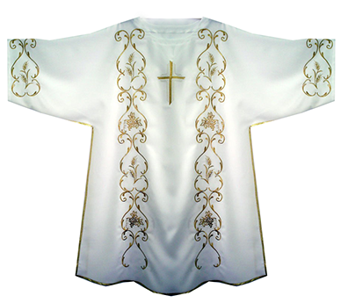
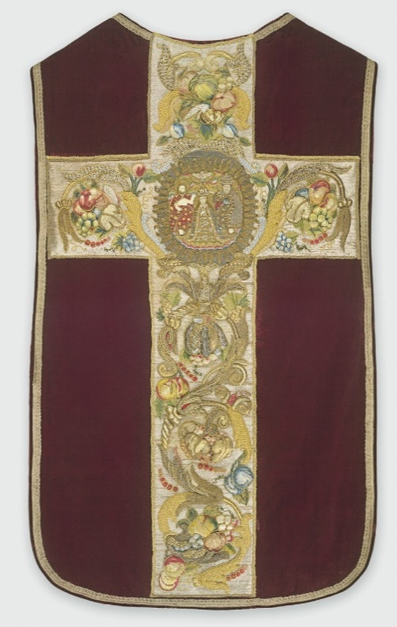
dalmatika
kasule
alba

Slide 9
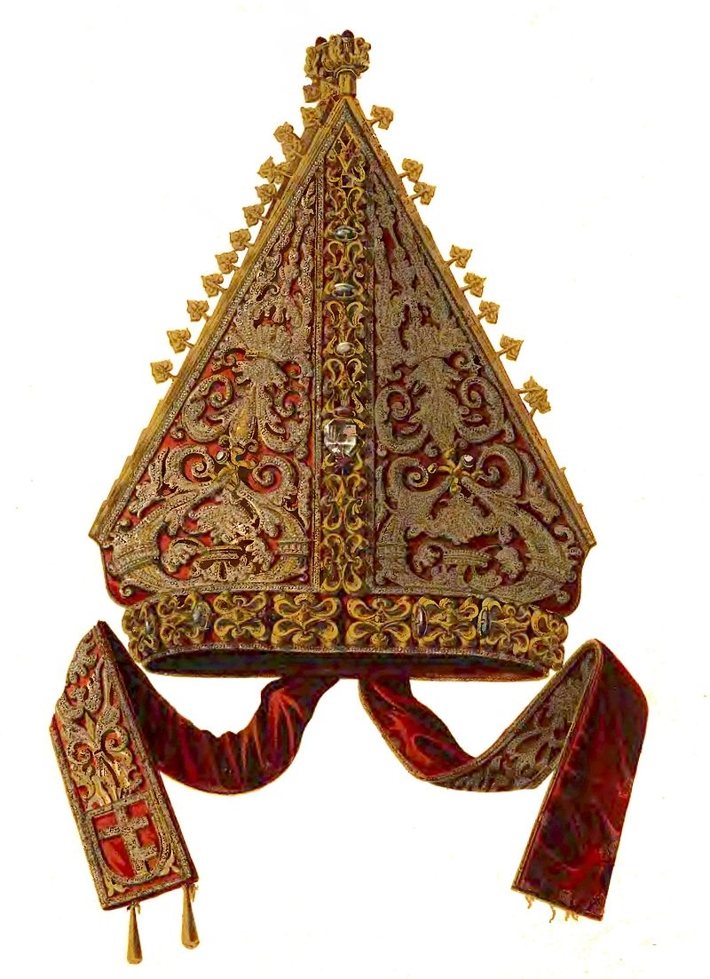
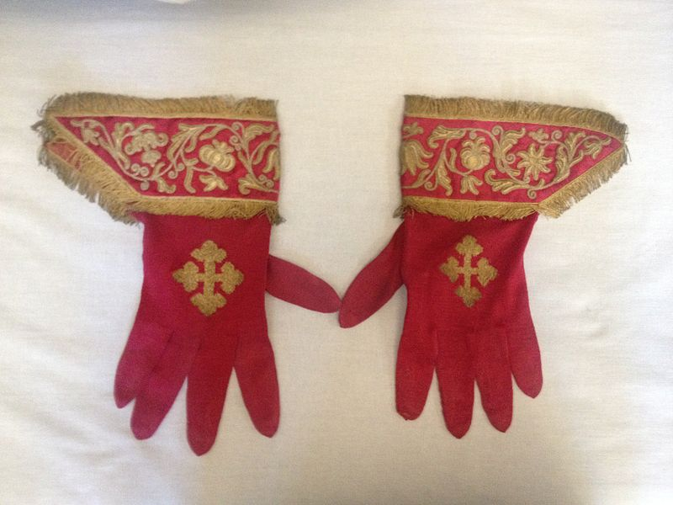
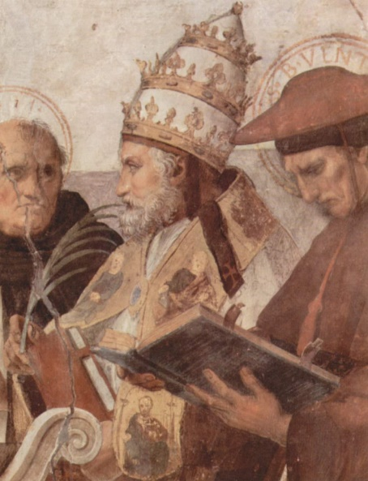
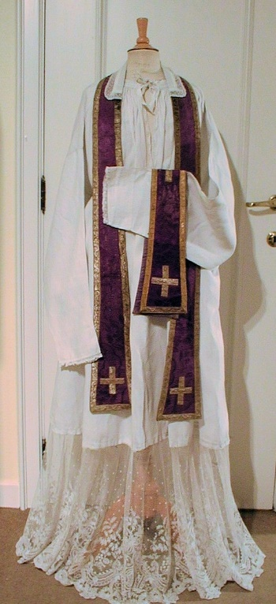
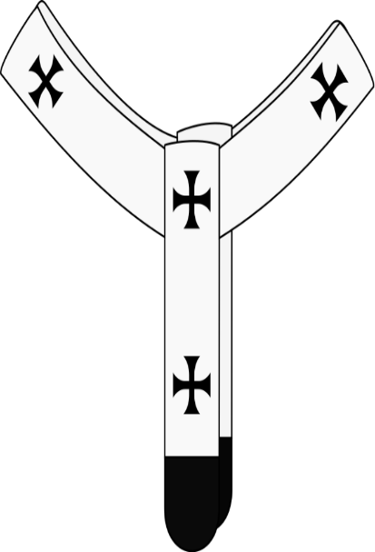
tiára
mitra
štóla, manipul
pallium

Slide 10
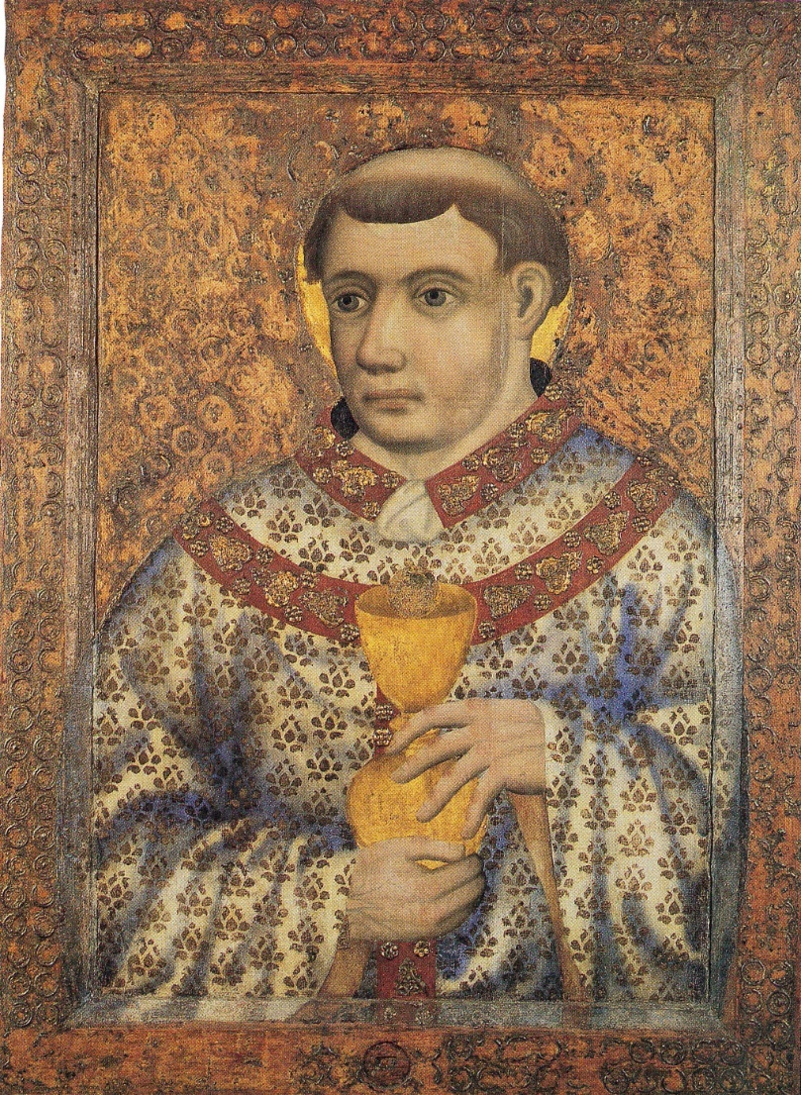
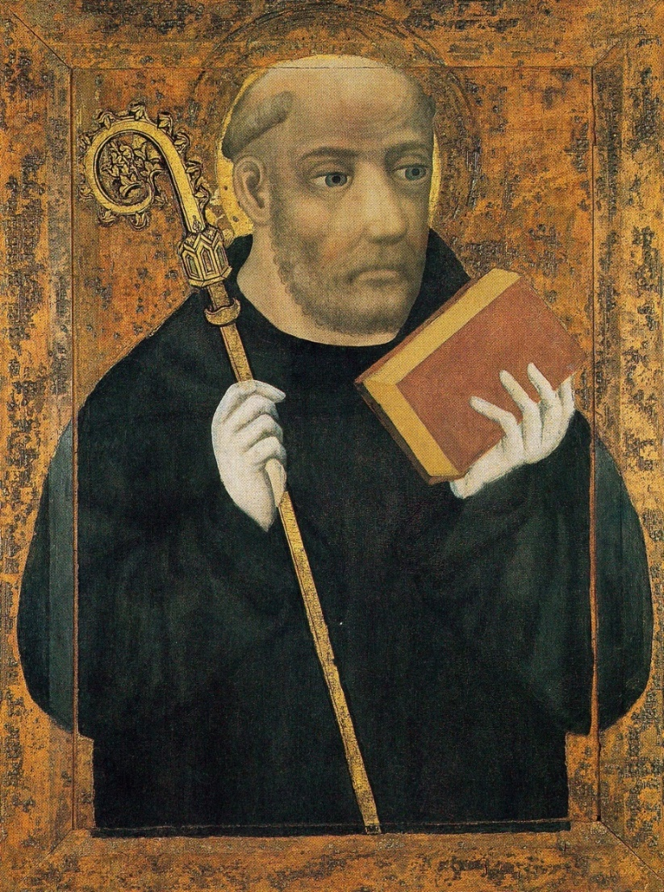
kněz
opat

Slide 11
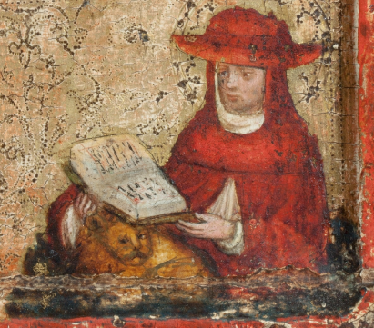
kardinál
Kanovníci v čele s proboštem (almuce)

Slide 12
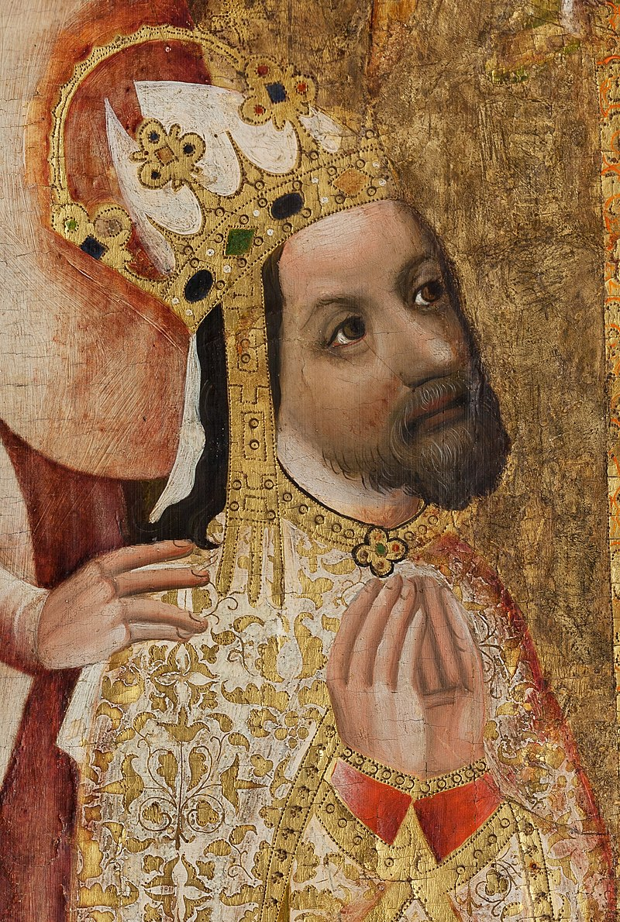
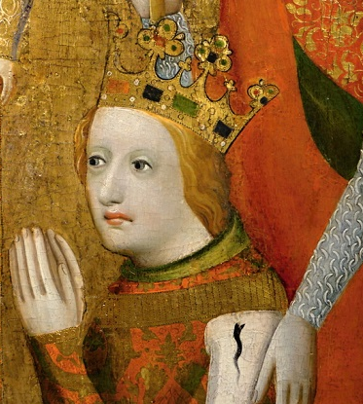
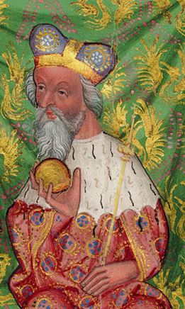
císař
král
kníže

Slide 13
ZÁPADNÍ CÍRKEVNÍ OTCOVÉ

Slide 14
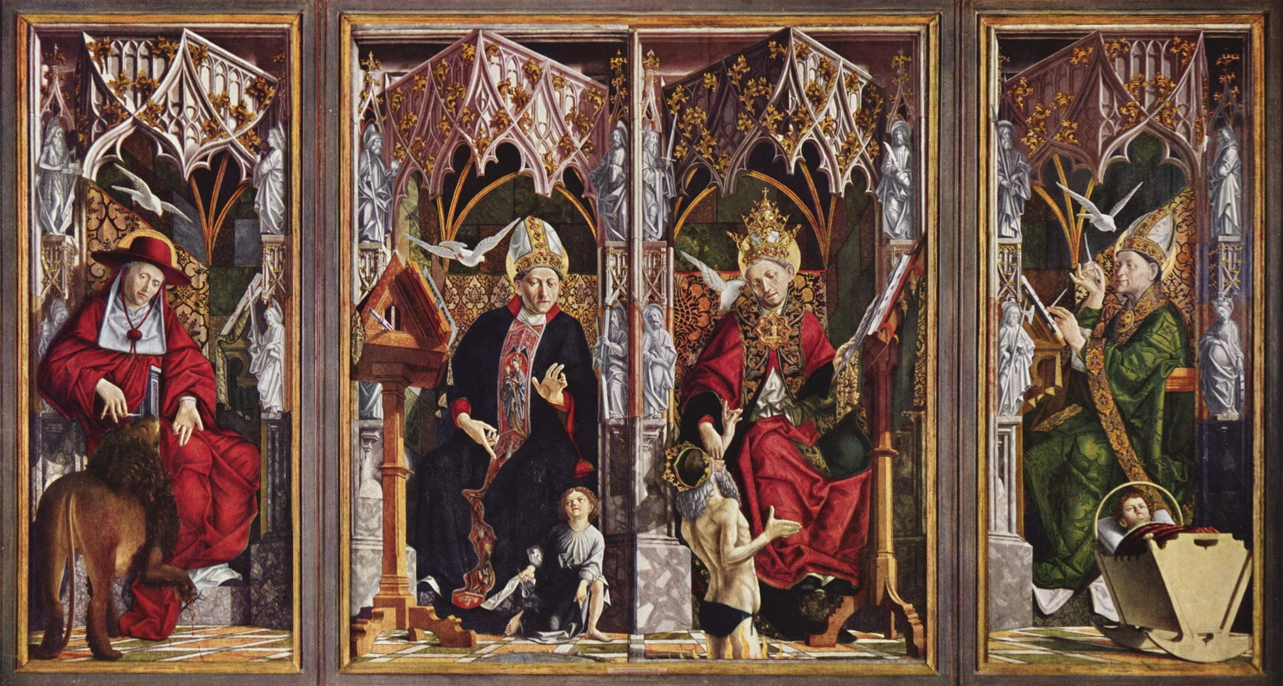
Sv. Jeroným
Sv. Augustin
Sv. Řehoř
Sv. Ambrož

Slide 15
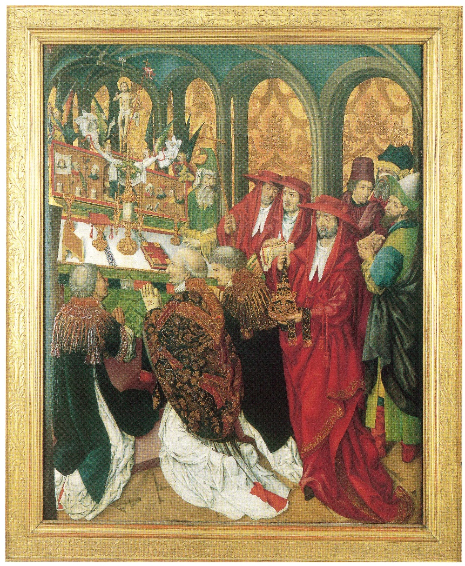
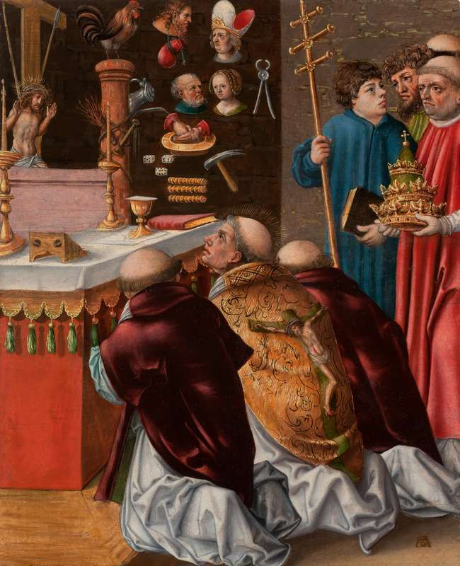
Mše sv. Řehoře

Slide 16
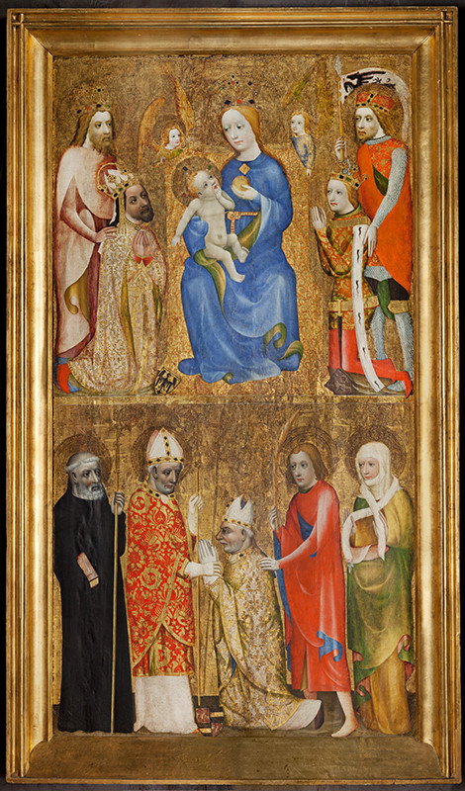
ČEŠTÍ ZEMŠTÍ PATRONI
Sv. Václav
Sv. Vojtěch
Sv. Zikmund
Sv. Vít
SV. Prokop
SV. Ludmila
SV. Anežka

Slide 17
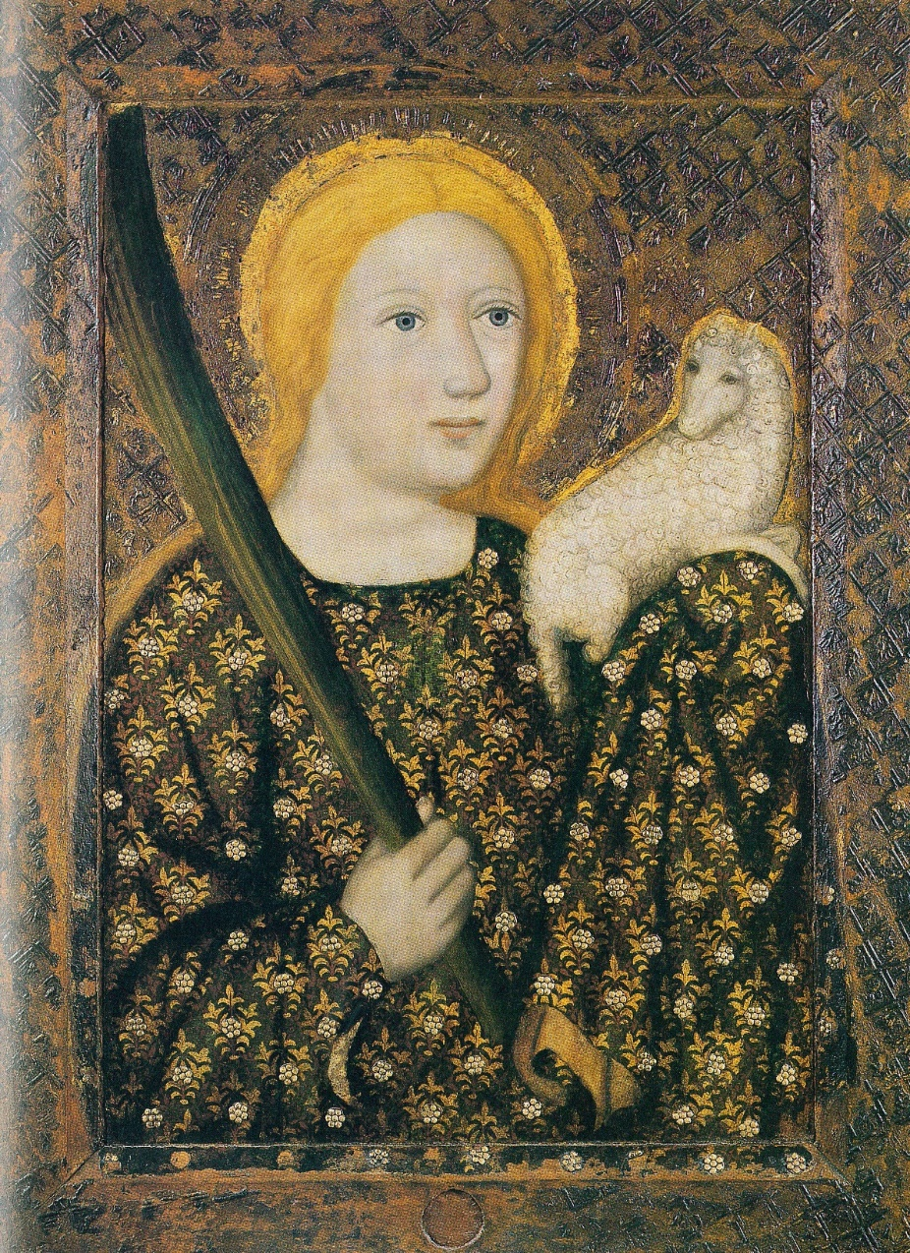
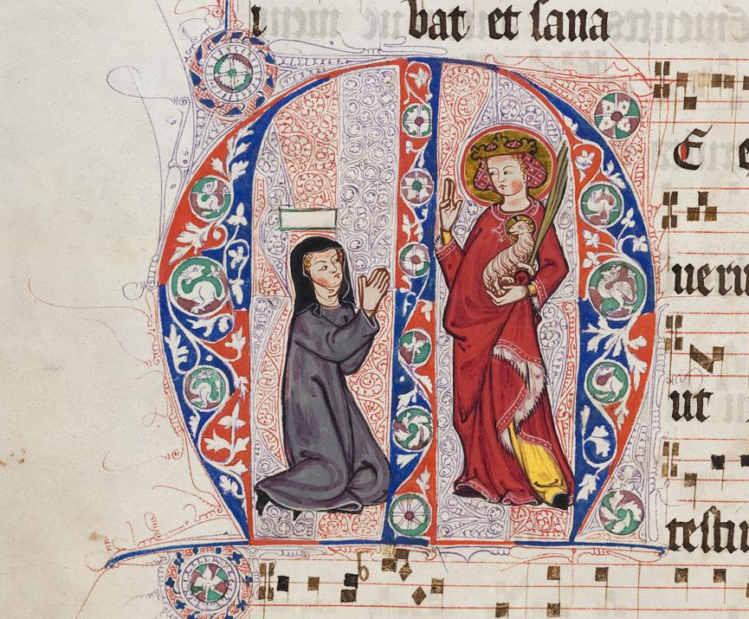
SV. Anežka Česká a sv. Anežka Římská
Sv. Anežka Římská

Slide 18
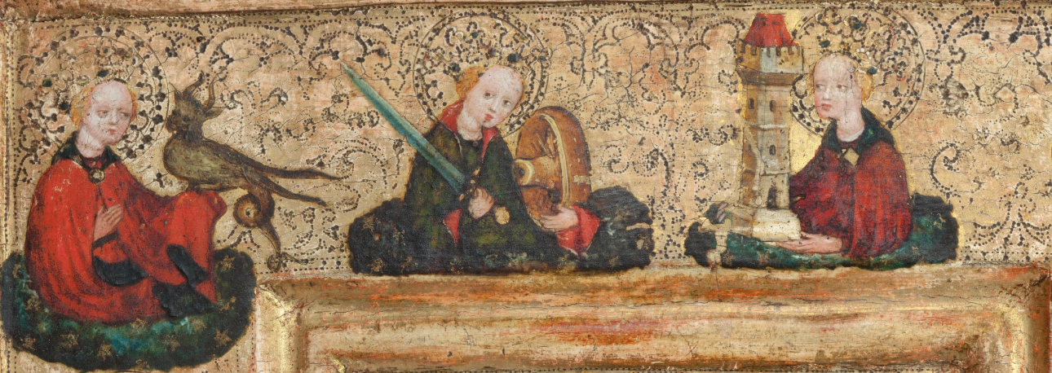
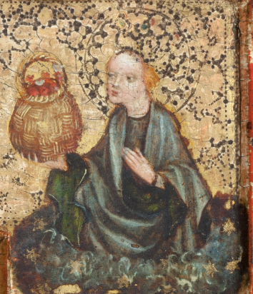
Quattuor Virgines Capitales
Sv. Markéta
Sv. Kateřina
Sv. Barbora
Sv. Dorota

Slide 19
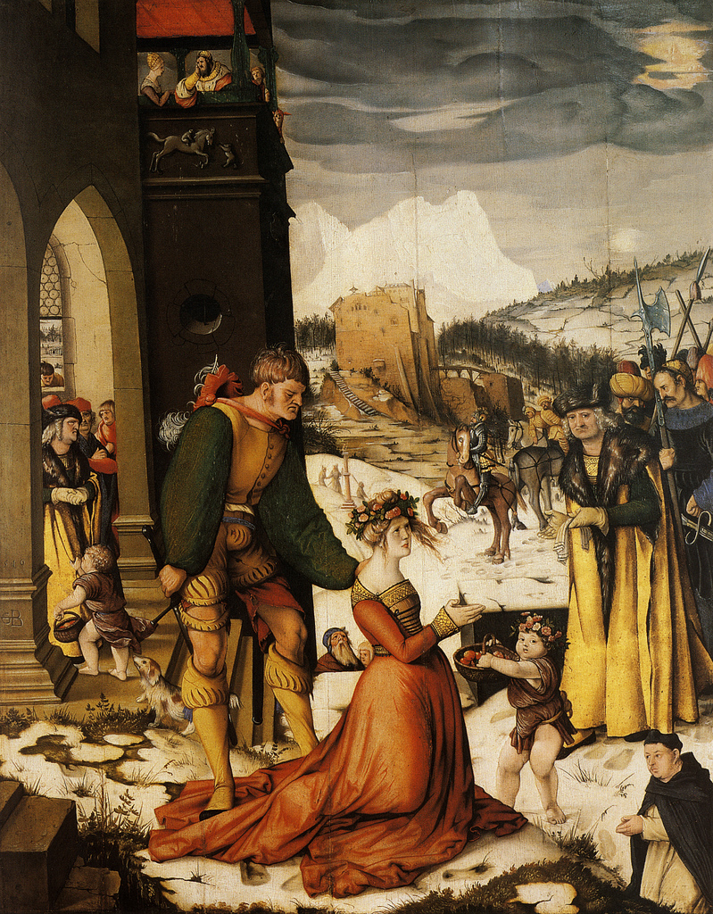
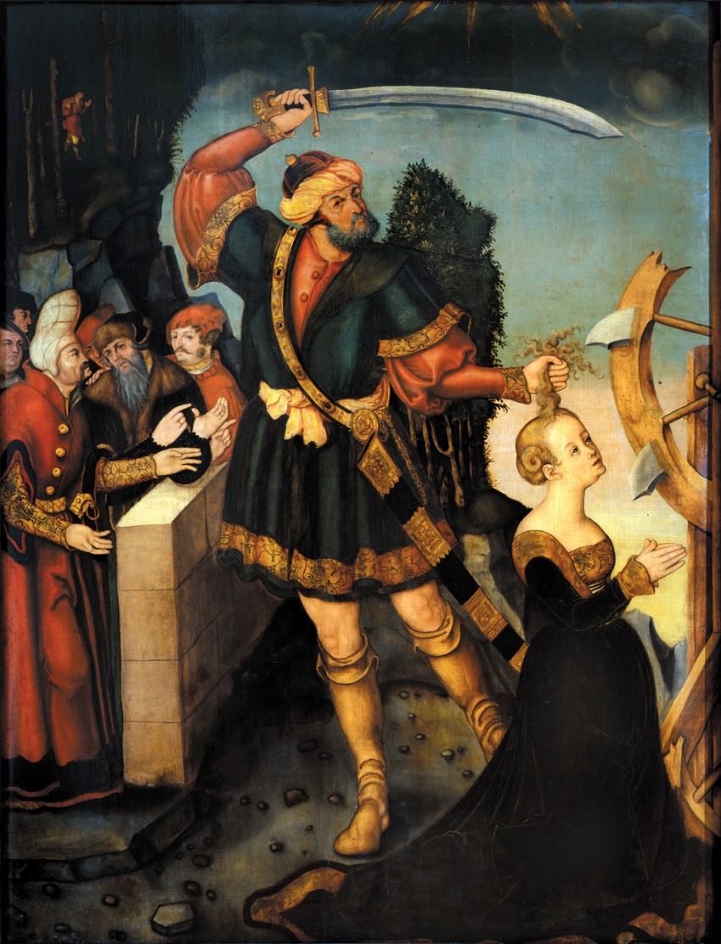
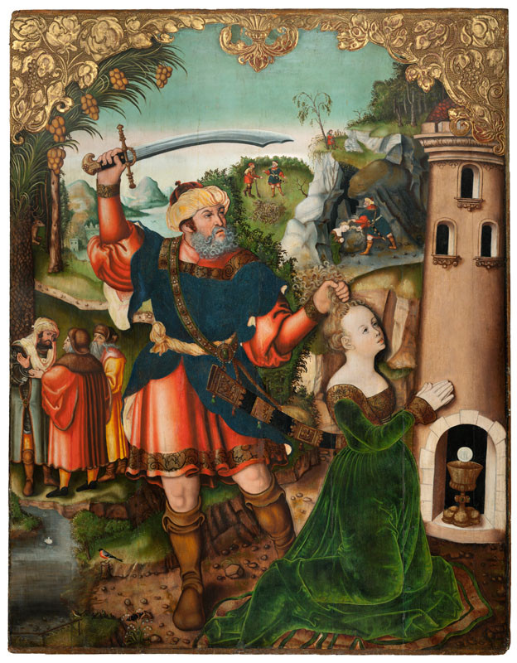
Sv. Dorota
Sv. Kateřina
Sv. Barbora

Slide 20
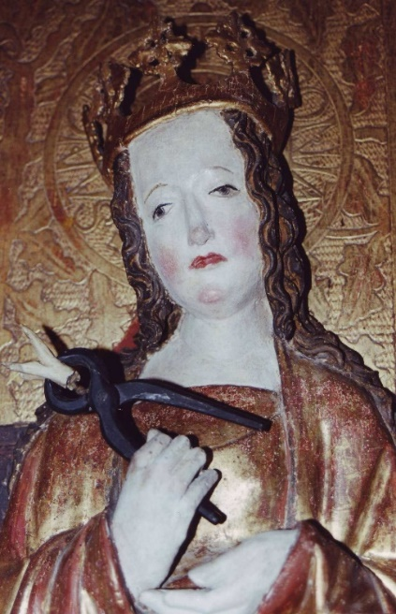
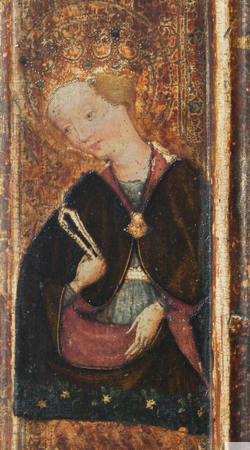
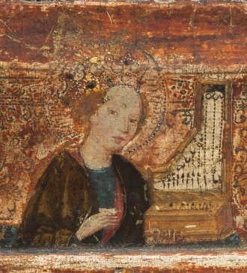
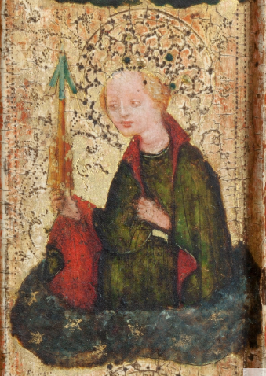
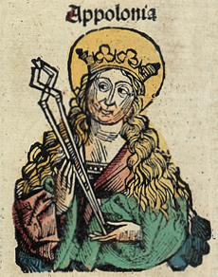
SVATÉ PANNY
Sv. Voršila
Sv. Apoléna
Sv. Cecilie

Slide 21
ČTRNÁCT SVATÝCH POMOCNÍKŮ
sv. Diviš sv. Barbora
sv. Mikuláš sv. Kateřina
sv. Jiljí
Sv. Erasmus
Sv. Leonard/Linhart
Sv. Pantaleon
Sv. Achácius
Sv . Markéta
Sv. Vít
sv. Eustach
sv. Jiří
sv. Kryštof

Slide 22
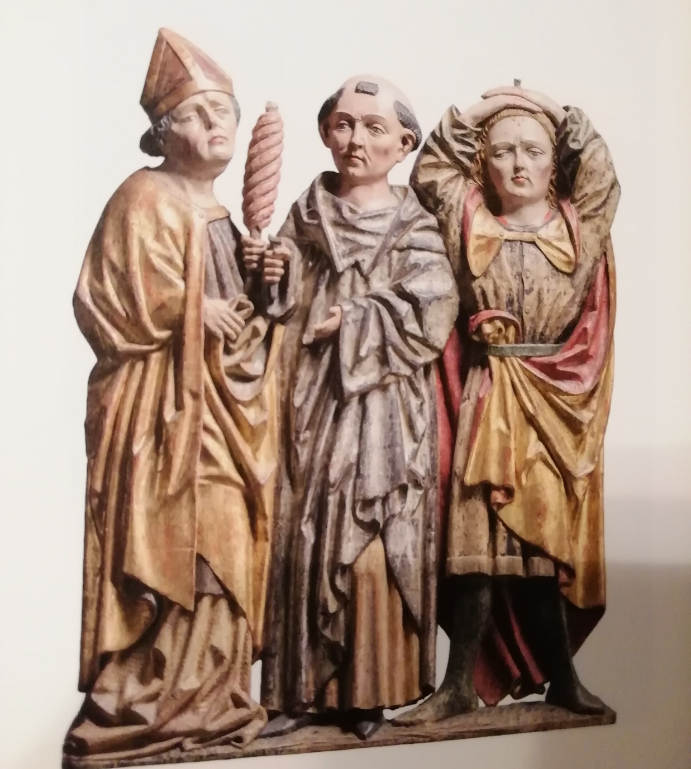
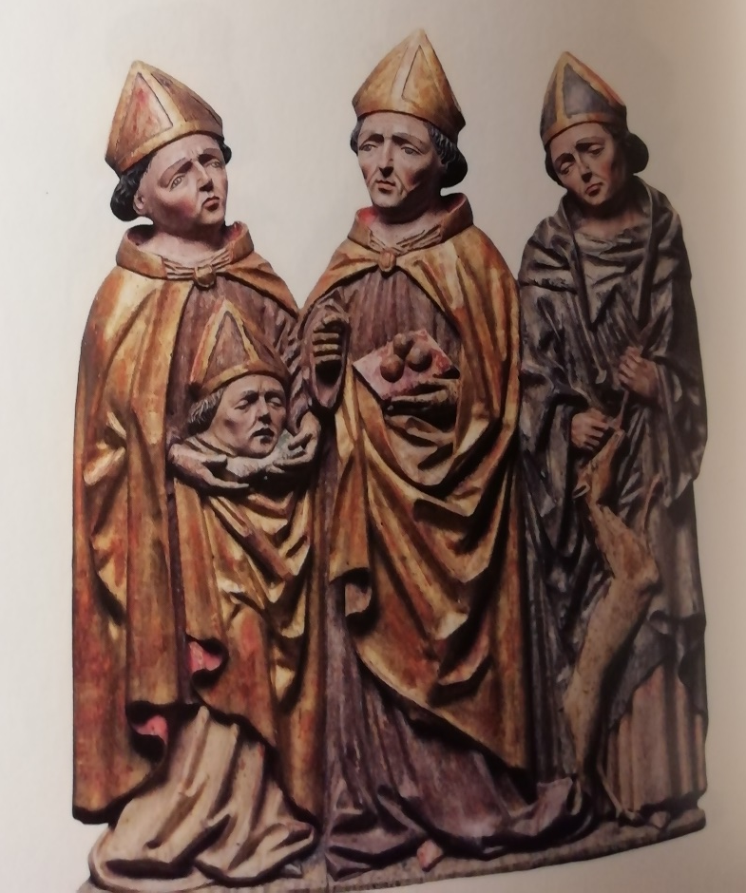

Slide 23
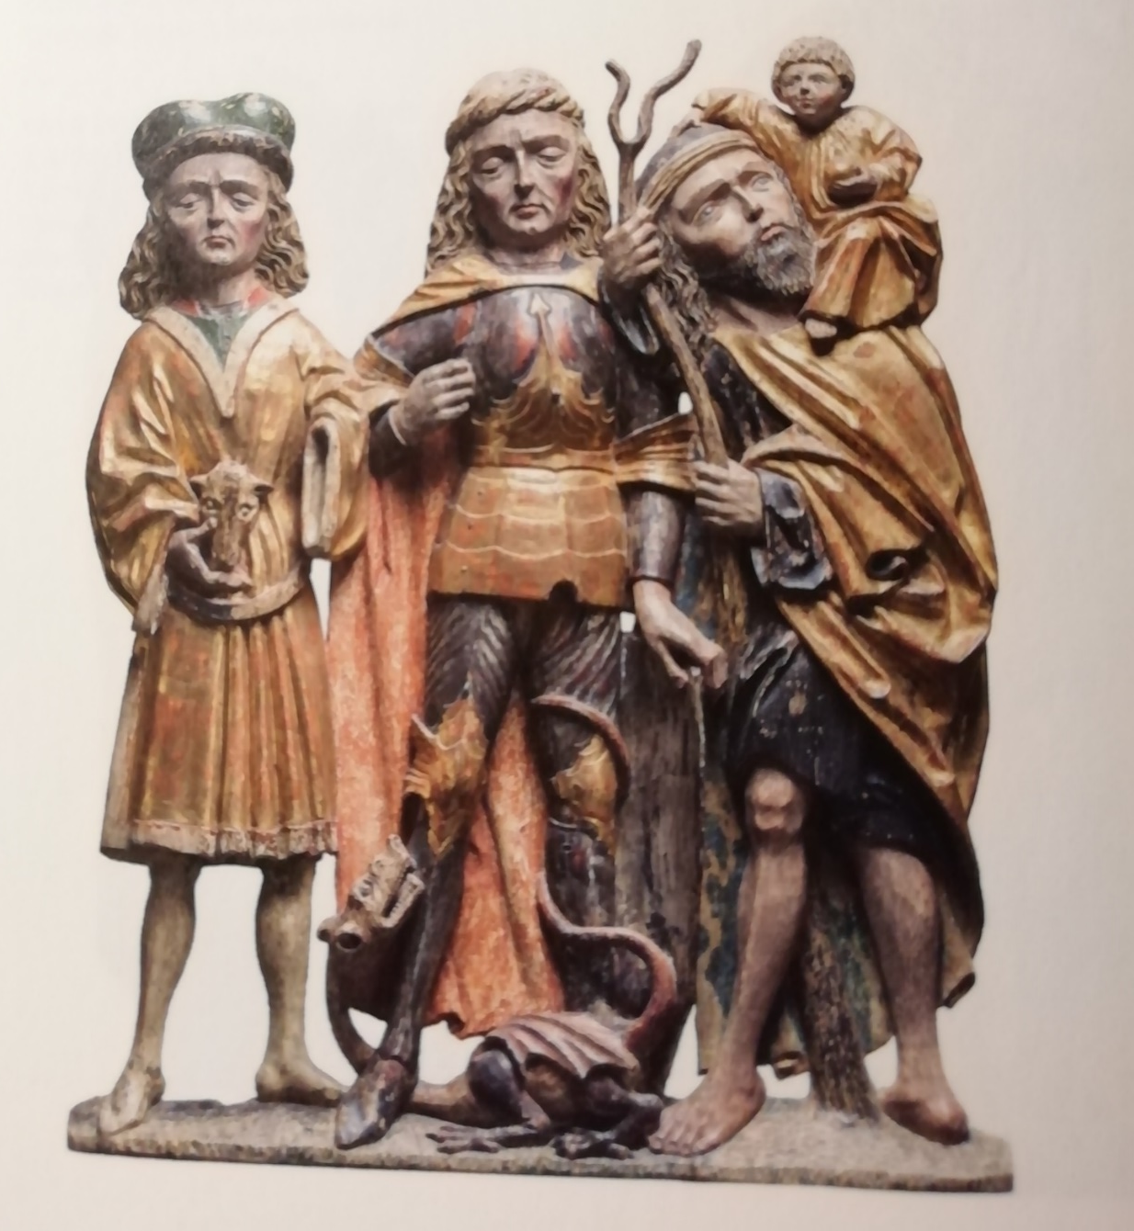
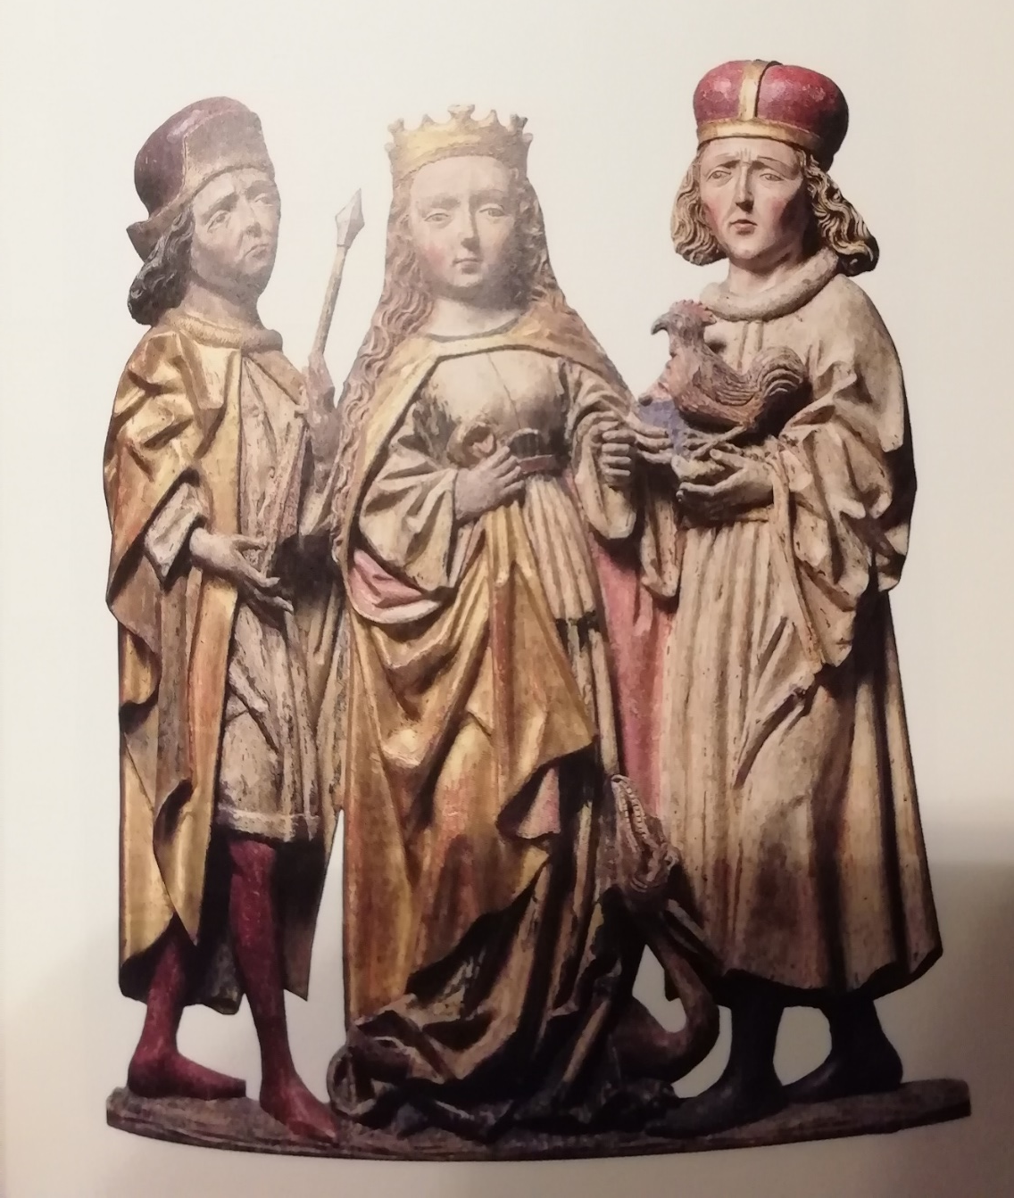

Slide 24
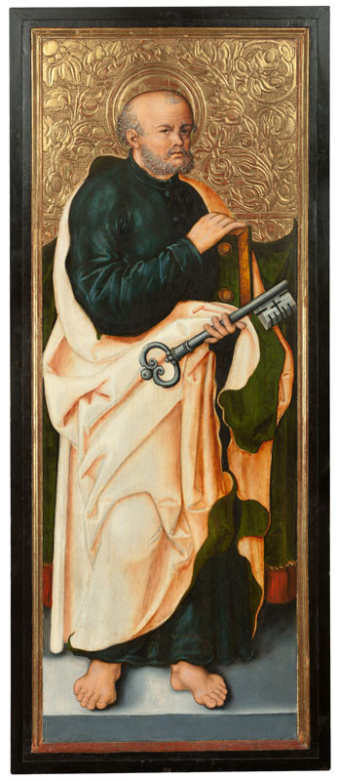
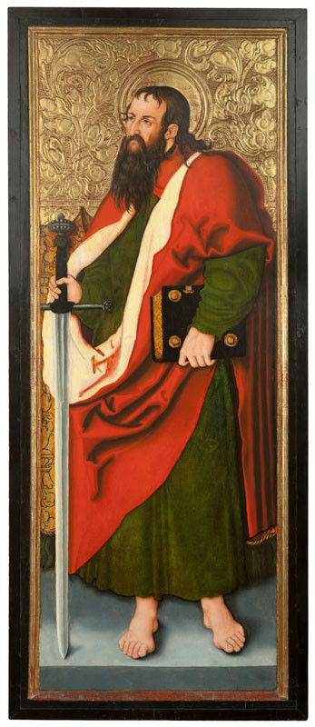
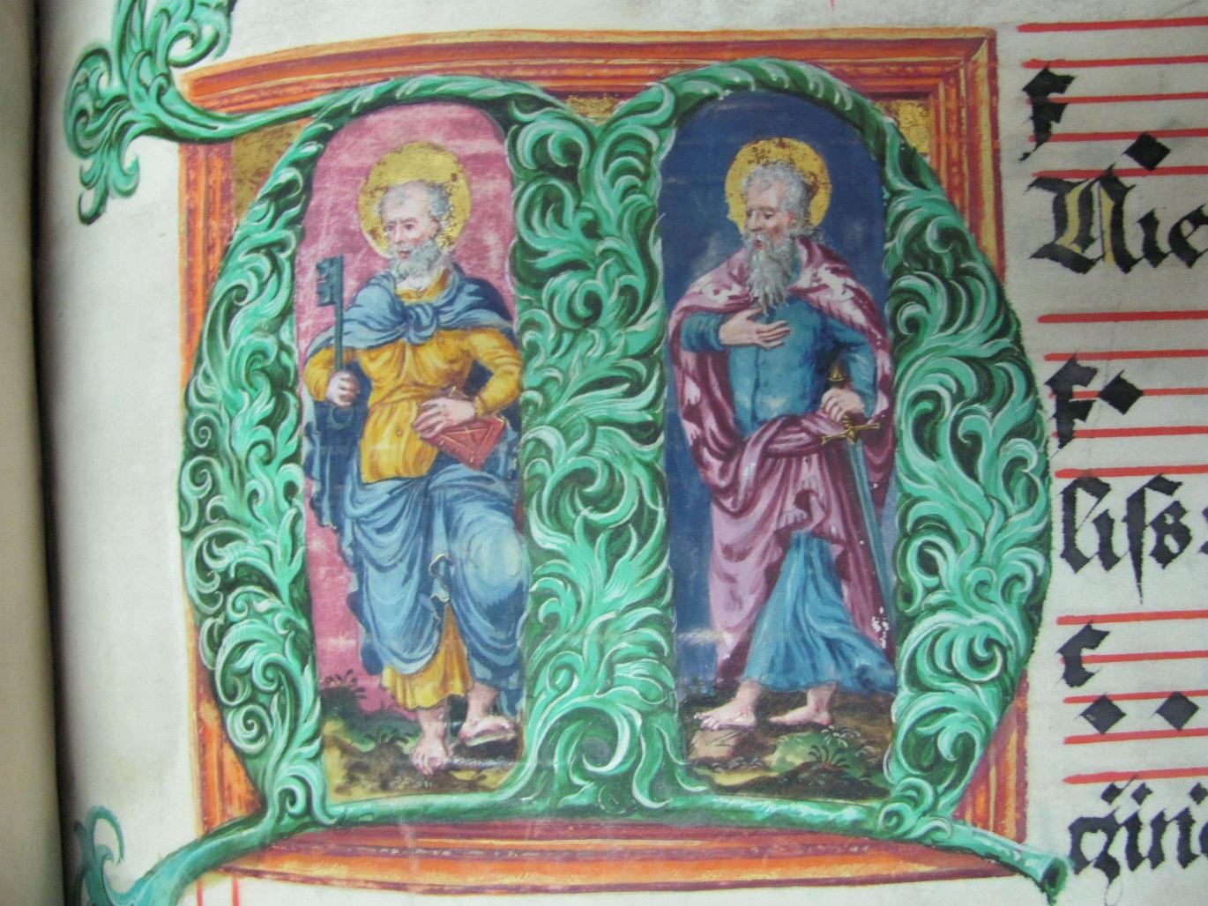
Sv. Pavel

Slide 25
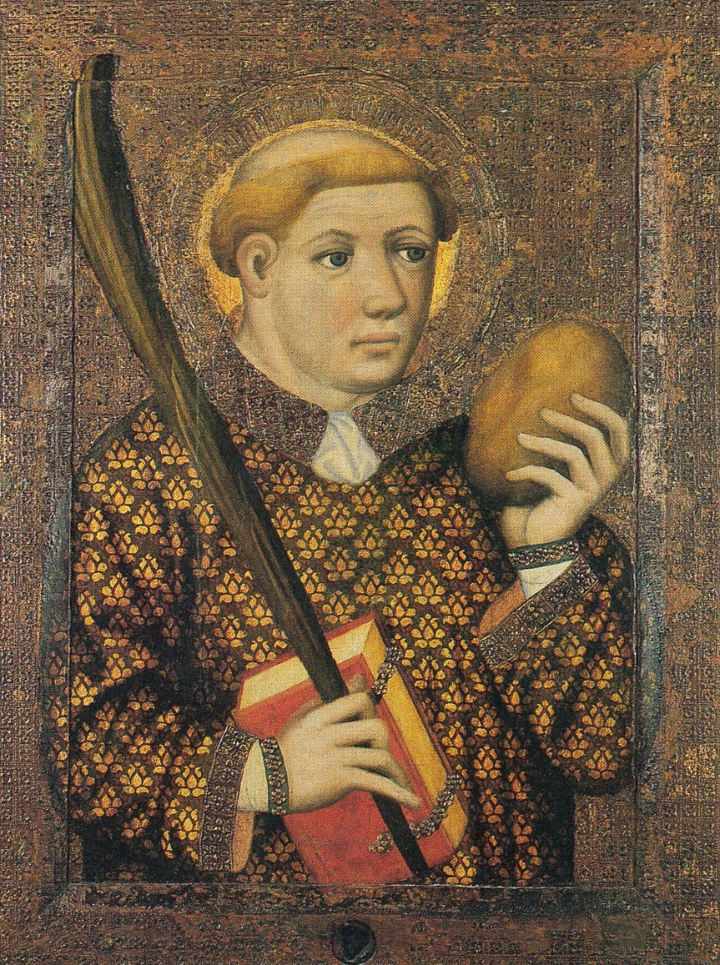

Sv. Štěpán
Sv. Vavřinec

Slide 26


Sv. Jiří
Sv. Alžběta Durynská/Uherská

Slide 27




Sv. Šebestián
Sv. Florián
Sv. Rochus
Sv. Kryštof

Slide 28
https://www.ceskatelevize.cz/porady/10000000039-narodni-galerie-v-praze-nikdy-nezavira/dily/
https://www.ceskatelevize.cz/porady/10000000039-narodni-galerie-v-praze-nikdy-nezavira/212251000340086-puchnerova-archa/

